Slide 1

NÁZEV: VY_52_INOVACE_05_fyzikální veličiny
NÁZEV ŠKOLY: Základní škola a Mateřská škola Osoblaha, příspěvková organizace
AUTOR: Mgr. Milada Zetelová
TEMA: GRAVITAČNÍ SÍLA
ČÍSLO PROJEKTU: CZ.1.07/1.4.00/21.0816
GRAVITAČNÍ SÍLA - PROCVIČENÍ

Slide 2
Datum vytvoření projektu | říjen 2011
Ročník | 7.
Popis prezentace | Žáci si procvičí učivo o gravitační síle , kde a jak působí gravitační síla, účinky gravitační síly .

Slide 3
GRAVITAČNÍ SÍLA - PROCVIČENÍ

Slide 4
Kde působí gravitační síla ?
1. v magnetickém poli
2. v gravitačním poli

Slide 5
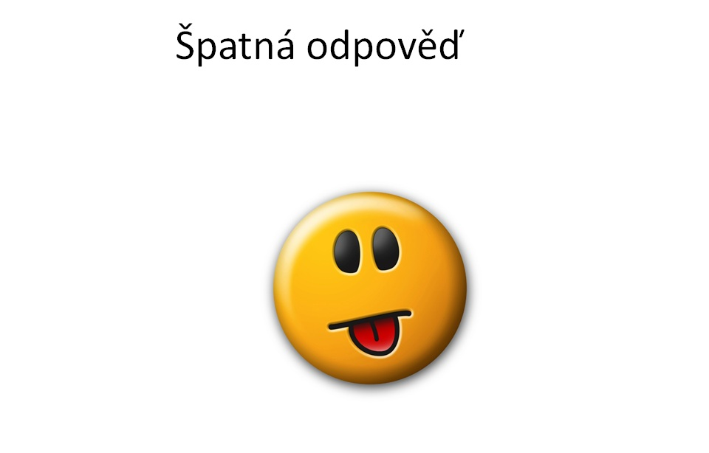

Slide 6
Správná odpověď

Slide 7
Je gravitační síla přitažlivá ?
1. ne
2. ano

Slide 9
Správná odpověď

Slide 10
Kdy je gravitační síla přitažlivá ?
1. vždy
2. nikdy

Slide 12
Správná odpověď

Slide 13
Je gravitační síla odpudivá
1. ne
2. ano

Slide 15
Správná odpověď

Slide 16
Kdy je gravitační síla větší ?
1. když jsou tělesa blízko u sebe
2. když jsou tělesa daleko od sebe

Slide 18
Správná odpověď

Slide 19
Gravitační síla je menší
1. když má těleso velkou hmotnost
2. když má těleso malou hmotnost

Slide 21
Správná odpověď

Slide 22
Gravitační pole je
1. jen kolem Země
2. kolem každého tělesa

Slide 24
Správná odpověď

Slide 25
KONEC PREZENTACE
POUŽITÉ ZDROJE
Klipart MS Office 2010

